Slide 1
INDUCCION SIG-IDAC

Slide 2

Normas Aplicables
Como hacer las diferentes actividades..
Que se respeten los flujos
OHSAS 18001
Donde y cómo estamos viéndonos afectados en nuestra salud o higiene por las actividades que realizamos..
Que hacemos para tener controlada la situación
Donde y cómo estamos alterando el ambiente con nuestras actividades..
Que hacemos para tener controlada la situación
ISO 14001

Slide 3
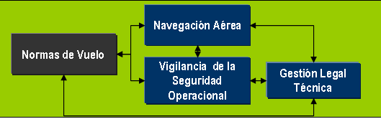
PROCESOS OPERACIONALES
ISO 9001
Este es el centro de nuestro SIG
OHSAS 18001
ISO 14001
El como realizamos nuestro trabajo respetando procedimientos y requisitos. Con documentos y registros controlados
Que hacemos para colocar defensas a los daños que le estamos ocasionando al ambiente con nuestras operaciones
Que hacemos para colocar defensas a los daños que nos podemos estar ocasionando a la Salud y Seguridad de las personas que trabajan en la Organización

Slide 4
¿De donde nacen los procesos transversales?
APOYO y CONTROL Y MEJORA
ACTIVIDADES NECESARIAS PARA SOPORTAR LAS OPERACIONALES

Slide 5

LAS DIFERENTES NORMAS NOS ENTREGAN REQUISITOS MINIMOS PARA PODER MANEJAR LO ANTERIOR.
NOS ENTREGAN HERRAMIENTAS A APLICAR.

Slide 6
Como funciona el organigrama con el SIG-IDAC?
Director General
Comisión SIG-IDAC
Quienes Son?
Encabezada por el DG. Coordinada por el representante de la Dirección. Integrada por todos los directores de área
Representante por la Dirección
Direcciones Operacionales
Direcciones de Apoyo
Actividades:
Supervisar el SIG a través del proceso SIG-006
Decide por mayoría simple
Asigna Acuerdos
Dirección de Navegación Aérea
Dirección de Recursos Humanos
Dirección de Normas de Vuelo
Dirección Administrativa
Dirección de Vigilancia de la Seguridad Operacional
Dirección Legal
Dirección de Fiscalización
Dirección Legal Técnica
Dirección Financiera
Dirección de Relaciones Publicas
TAC
Dirección de Tecnología de la Información

Slide 7
Área de Calidad Típica por Dirección
Dirección Legal Técnica
Director de Área
Asigna a los coordinadores de Gestión los procesos transversales que representarán en su área
Designa los DP operacionales de su área
Área de Calidad
Coordinador de Gestión II
Coordinador de Gestión I
Realiza la Revisión por la Dirección de su área
Puede ser representante de otros proceso transversales
Gestiona y representa los procesos transversales asignados por el director de área
Rinde los reportes del representante de DP al DP del proceso trimestralmente

Slide 8
Procesos Transversales
Dirección Administrativa
Compras y Contrataciones (ADM-002)
Selección y Evaluación de Proveedores (ADM-004)
Planes de Respuesta en Caso de Emergencias (ADM-006)
Dirección Recursos Humanos
Dotación de recursos Humanos (DRH-001)
Gestión del Desempeño (DRH-002)
Gestión del Clima Organizacional (DRH-004)
Transversales Operativos
Afectan transversalmente todos los procesos, pero por su naturaleza pertenecen a una área especifica.
Transversales Puros
Pueden están en cualquier área. Son aquellos procesos, exigidos por las normas ISO 9001-2008, 14001:2004 y OHSA 18001:2007, que por su naturaleza no están necesariamente identificados o relacionados con un área especifica del IDAC.
SIG 001 – Control de Documentos y Registros
SIG 003 – Acciones Correctivas y Preventivas
SIG 005 - Control Producto y /o Servicio No Conforme
SIG 006 – Revisión por la Dirección
SIG 009 – Evaluación de Satisfacción de Grupos de Interés
SIG 012- Gestión Integral
APO 001 – Comunicación Interna y Externa

Slide 9

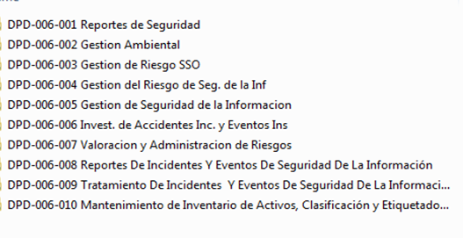
Procesos Transversales
SIG 001 – Control de Documentos y Registros
SIG 003 – Acciones Correctivas y Preventivas
SIG 005 - Control Producto y /o Servicio No Conforme
SIG 006 – Revisión por la Dirección
SIG 009 – Evaluación de Satisfacción de Grupos de Interés
SIG 012 - Gestión Integral
APO 001 – Comunicación Interna y Externa
DPD-003 Gestión de Proyectos
DPD-006 Gestión de Riesgos

Slide 10
Procesos Operativos
Únicos Procesos con Representantes de DP por Área
En algunos casos, como el SIG-001: Control de Documentos, no se emitirán reportes de representante de DP, sino que será utilizada la matriz compartida en el servidor
Procesos transversales que por su naturaleza pertenecen a un área especifica.
Procesos derivados de las direcciones de áreas, que ofrecen los productos y servicios de la Institución
SIG-003: Acciones Correctivas y Preventivas
SIG-006: Revisión por la Dirección
SIG-009: Evaluación de Satisfacción de Clientes y Partes Interesadas
APO-001 Comunicación Interna y Externa
Los representantes de áreas de los procesos SIG-003, SIG-006, SIG-009 y SIG-012 realizarán un REPORTE DE REPRESENTANTE DE DP para la dirección de área correspondiente
El Dueño de cada uno de estos Procesos realiza un consolidado de esta información para preparar su Informe de DP
El representante de la Dirección tomara las actas de revisión de las direcciones (SIG-006) y los informes de DP del SIG-003, SIG-009, SIG -12 y el APO-006 para realizar un consolidado por PROCESO y por DIRECCIÓN.
NO LLEVAN REPORTE DE REPRESENTANTE DE DP:
SIG-001: Control de documentos y Registros
DFISC-002: Planificación y Ejecución de Auditorias Integrales
SIG-005: Control de Producto y/o Servicio No Conforme

Slide 11
INDUCCION SIG-IDAC

